Slide 1
За какво ще говорим?

Slide 2
За какво ще говорим?
Single thread
Multi thread
SIMD
CUDA
tools

Slide 3
Как ще се оценяваме?

Slide 4
Задачи за начинаещи

Slide 5
Сортирани елементи
Добавяне на число
Взимане на всички числа в сортирана поредица

Slide 6
Сортирани елементи
std::set + insert
O(logN)
std::vector + binary_search + insert
O(N)

Slide 7
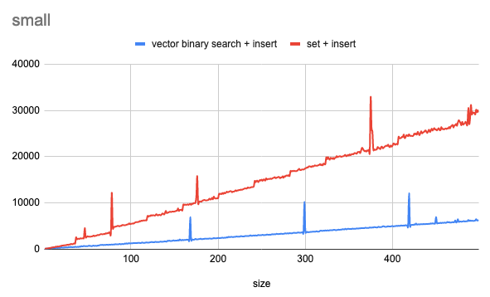
Сортирани елементи

Slide 8
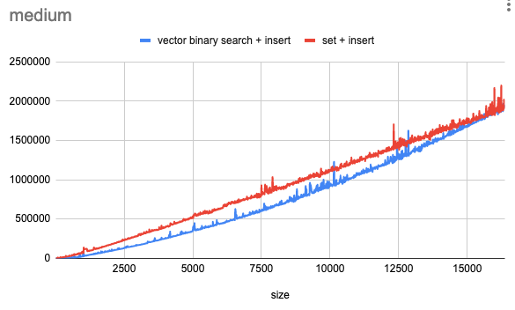
Сортирани елементи

Slide 9
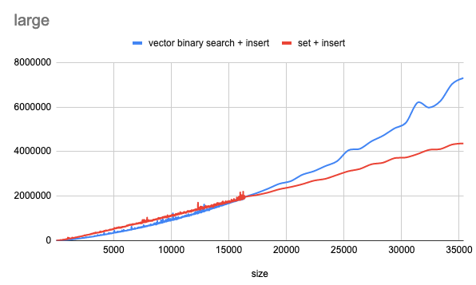
Сортирани елементи

Slide 10
Подредени числа
Добавяне на число в края
Взимане на всички числа

Slide 11
Подредени числа
std::vector + push_back
O(1) *
std::list + push_back
O(1)
std::set + insert
О(logN)
само за сравнение

Slide 12
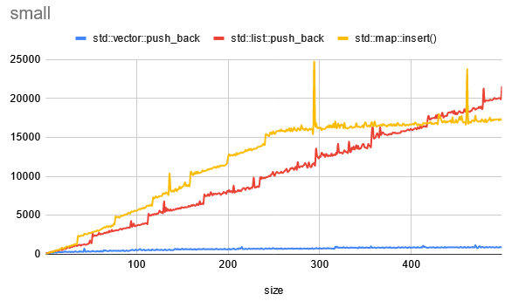
Подредени числа

Slide 13
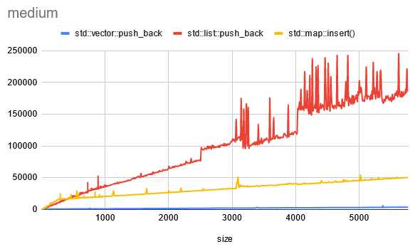
Подредени числа

Slide 14
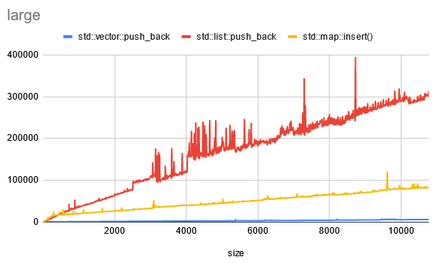
Подредени числа

Slide 15
Числа в обратен ред
Добавяне на число в началото
Взимане на всички числа

Slide 16
Числа в обратен ред
std::list + push_front
O(1)
std::vector + insert(begin(), value)
O(N)*!
std::set + insert
O(logN)
само за сравнение

Slide 17
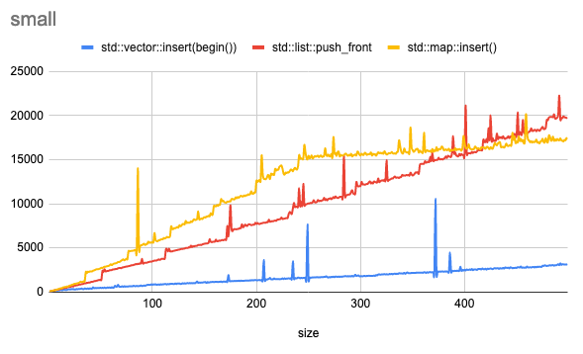
Числа в обратен ред

Slide 18
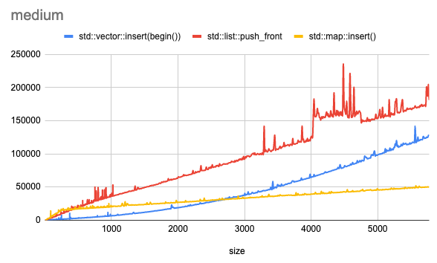
Числа в обратен ред

Slide 19
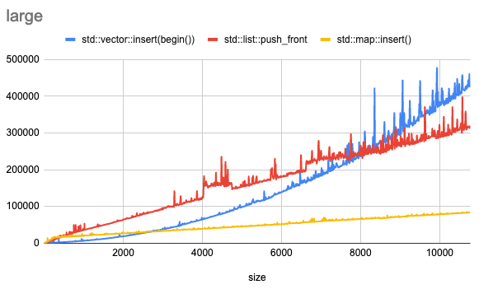
Числа в обратен ред

Slide 20
Причини
Кеш
Кеш
Достъп до паметта (локалност)
Достъп до паметта (предвидимост)
Кеш

Slide 21
Какво има в едно PC
CPU
RAM
Hard drive
Devices

Slide 22
Архитектура на процесора
Frontend
Fetch & decode
Instruction cache
Branch predictor
Backend
Micro op queue
Micro op scheduler
Register file
Execution ports
Write back queue

Slide 23
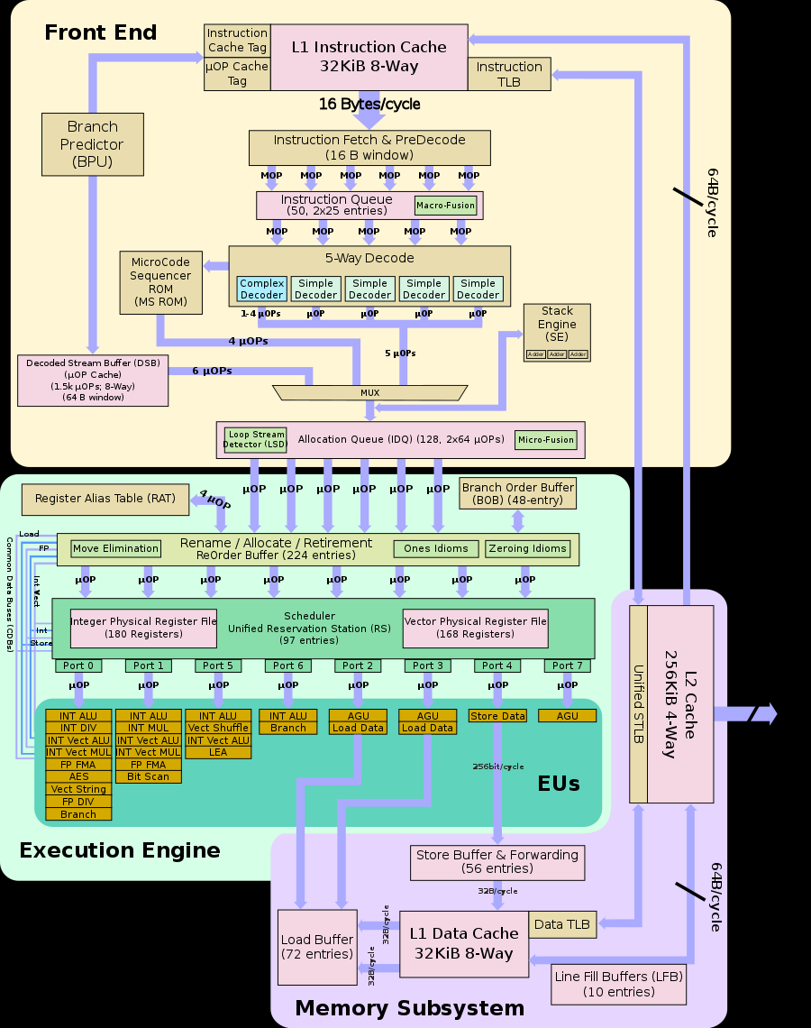
Архитектура на процесора

Slide 24
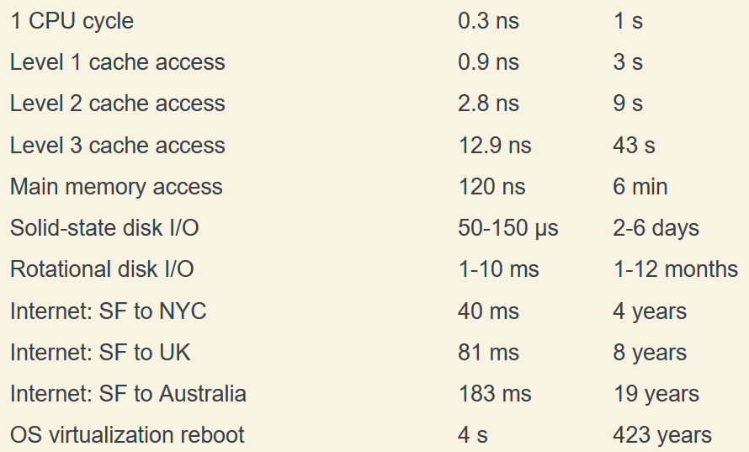
Архитектура на процесора

Slide 25
FIN

Slide 26
Линкове
O(n) < O(1)
https://gist.github.com/poseidon4o/1242876c90e943af86704aa468fda5e2

